Slide 1
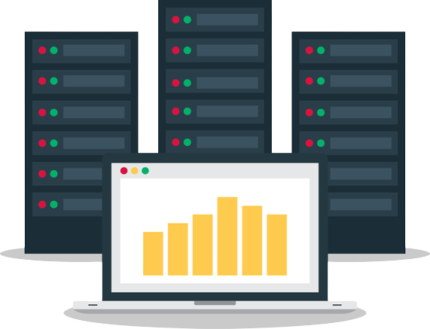
故障定位
程序故障分析思路

Slide 2
孟小哥抓虫
vlog

Slide 3
故障诊断系列
你是否遇到过一些程序问题，没有一点分析思路，不知从何下手？
有一些怀疑的点，又不知如何确认？
想使用诊断工具，但工具繁多，不知道现在该用哪个？
原因
故障排查分析，缺少体系化的认识与经验，导致遇到各种问题时，没有方向！

Slide 4
软件技术栈
ps
netstat
软件资源
jstack
jmap
gdb
java
arthas
perf
bcc
bpftrace
gdb
jvm
strace
mysql
网络
ngrep
strace
perf
bcc
bpftrace
操作系统
tcpdump
操作系统
CPU
内存
磁盘
网络
硬件资源
top
free
iostat
iftop

Slide 5
二种分析视角
资源分析视角
jstack
jmap
java
自底向上分析，硬件资源使用率如何？如发现CPU资源占用高。
什么进程占用CPU多？
什么线程占用CPU多？
什么代码占用CPU多？
逐步向上细分资源占用，找到问题根因。
arthas
gdb
jvm
strace
perf
bcc
bpftrace
操作系统
CPU
内存
磁盘
网络
top
free
iostat
iftop
硬件

Slide 6
二种分析视角
负载分析视角
jstack
jmap
java
自顶向下分析，接口QPS多少，耗时怎样，有多少报错？如发现接口耗时高。
controller层耗时高吗？
mapper层处理耗时高吗？
SQL执行耗时高吗？
逐步向下细分时间占用，找到问题根因。
arthas
gdb
jvm
strace
perf
bcc
bpftrace
操作系统
CPU
内存
磁盘
网络
top
free
iostat
iftop
硬件

Slide 7
常规排查思路
有时各种高级命令分析半天，最后发现日志中早以反映出问题原因了，所以第一步一定是看日志。
看日志
检查资源占用，如CPU、内存等，在资源不足的情况下，任何问题出现都是自然的。同时，了解资源占用情况，也有助于确定问题排查视角，是基于资源视角自下向上排查，还是负载视角自上而下排查。
资源占用
根据问题线索，使用合适工具，一步步定位问题原因，如接口响应慢可使用arthas的trace命令逐层检查。
排查工具

Slide 8
诊断工具分类
按程序态分类
按作用分类
指标类
用户态工具
如top、free、iostat等，它们只能反映一些概况指标。
如jstack、arthas、strace等，分析程序在用户态下运行情况。
剖析类
如jstack、jmap等，它们能查看一些程序内部状态数据，如线程情况、对象分布。
内核态工具
追踪类
如perf、bcc、bpftrace等，分析系统内核态下运行情况。
如arthas、bpftrace、tcpdump等，它们能追踪程序每一个事件，如调用参数、数据包内容等。

Slide 9
诊断工具分类图
诊断工具 | 用户态 | 内核态
指标类 | ps、netstat、arthas | top、free、iostat、iftop、sar
剖析类 | jstack、jmap、arthas、gdb | perf、bcc
追踪类 | arthas、gdb | perf、bcc、bpftrace、tcpdump

Slide 10
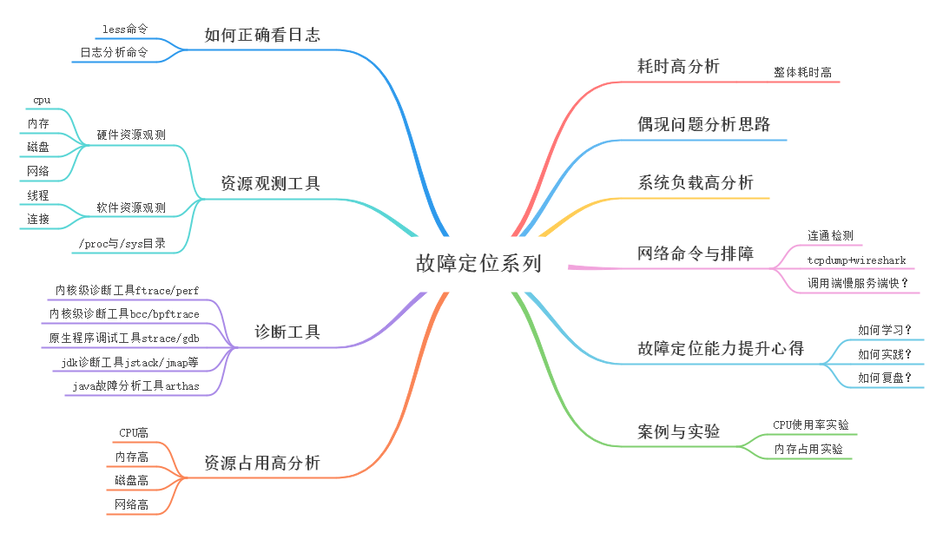
故障定位系列

